Slide 1
第3讲 Bootstrap
GradSpace前端响应式Web开发教程（HTML5+CSS3+Bootstrap）

Slide 2
章节概述/ Summary
在本章将会使用一个工具来让响应式变得容易实现，它就是Bootstrap。
Bootstrap为大多数标准的UI设计场景提供了用户友好、跨浏览器的解决方案，提高了前端开发的工作效率。
本章将针对如何使用Bootstrap进行响应式Web设计进行详细讲解。

Slide 3
目录/Contents
01
Bootstrap简介
02
Bootstrap的下载和环境安装
03
Bootstrap布局容器
04
SVG矢量图的使用

Slide 4
目录/Contents
05
Bootstrap常用组件
06
辅助样式
07
卡片
08
【实战项目】模拟微软首页

Slide 5
3.1
Bootstrap简介

Slide 6
3.1.1 什么是Bootstrap
Bootstrap框架中提供的内容如下。
基本结构：Bootstrap提供了一个带有网格系统、链接样式、背景的基本结构。
CSS：Bootstrap自带全局的CSS设置、定义基本的HTML元素样式、可扩展的class，以及一个先进的栅格系统。
布局组件：创建图像、下拉菜单、导航、警告框、弹出框的组件等等。
图标库：开源的图标库，格式为SVG，能够轻松快捷地进行缩放，并可以通过CSS设置样式。
JavaScript插件：例如，模态框（Model）插件、下拉菜单插件、滚动监听插件等。
定制：开发人员可以自由定制Bootstrap的组件、Sass变量和jQuery插件来得到一套自定义的版本，提高了开发的灵活性。

Slide 7
3.1.2 Bootstrap的优势
Bootstrap的优势
移动设备优先：移动设备优先的样式贯穿于整个库。
浏览器支持：主流浏览器都支持 Bootstrap。
学习成本低，容易上手：具备HTML和CSS和JavaScript的基础知识。
响应式设计：Bootstrap框架的栅格系统，能够自适应于台式机、平板电脑和手机的屏幕大小。
良好的代码规范：Bootstrap为开发人员创建接口提供了一个简洁统一的解决方案，减少了测试的工作量，使开发人员站在巨人的肩膀上，不重复造轮子。
组件：Bootstrap包含了功能强大的内置组件。

Slide 8
3.2
Bootstrap的下载和环境安装

Slide 9
3.2 使用CDN加载Bootstrap
<!-- Bootstrap 4核心CSS文件 -->
<link rel="stylesheet" href="https://cdn.jsdelivr.net/npm/bootstrap@4.5.0/dist/css/bootstrap.min.css" integrity="sha384-9aIt2nRpC12Uk9gS9baDl411NQApFmC26EwAOH8WgZl5MYYxFfc+NcPb1dKGj7Sk" crossorigin="anonymous">
<!-- Bootstrap 4核心JavaScript文件 -->
<script src="https://cdn.jsdelivr.net/npm/bootstrap@4.5.0/dist/js/bootstrap.min.js" integrity="sha384-OgVRvuATP1z7JjHLkuOU7Xw704+h835Lr+6QL9UvYjZE3Ipu6Tp75j7Bh/kR0JKI" crossorigin="anonymous"></script>

Slide 10
3.3
Bootstrap布局容器

Slide 11
3.3.1 初识布局容器
布局容器：是Bootstrap中最基本的布局元素，在使用默认网格系统时，布局容器是必需的。
作用：它用于容纳、填充一些内容，以及有时需要使内容居中。
布局容器包含：.container类和.container-ﬂuid类。

Slide 12
3.3.1 初识布局容器
.container类和.container-ﬂuid类布局容器区别：这两种容器类最大的不同之处在于宽度的设定。
.container类可以根据屏幕宽度的不同，利用媒体查询设定固定的宽度，当浏览器窗口大小改变时，页面效果也会随之发生改变。
.container-ﬂuid类在不同设备下始终保持宽度为100%，如果一个元素需要占据全部视口时可以使用.container-ﬂuid类。

Slide 13
3.3.1 初识布局容器
STEP 01
.container类和.container-fluid类在不同设备宽度下页面元素的显示效果
<!DOCTYPE html>
<html>
<head>
<meta charset="UTF-8">
<meta name="viewport" content="width=device-width, initial-scale=1.0, shrink-to-fit=no">
<link rel="stylesheet" href="bootstrap-4.5.0-dist/css/bootstrap.min.css">
<title>布局容器</title>
</head>
<body>
<div class="container-fluid bg-dark text-light mb-1">.container-fluid设置布局容器</div>
<div class="container bg-dark text-light">.container设置布局容器</div>
</body>
</html>

Slide 14
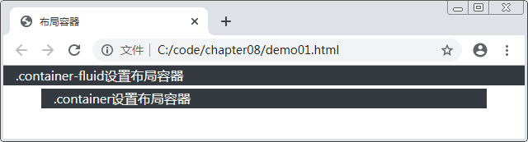
3.3.1 初识布局容器
STEP 02
运行程序
布局容器

Slide 15
3.3.2 栅格系统
栅格系统：是一个基于12列的布局，它具有的5种响应尺寸分别对应不同的屏幕大小。
栅格系统作用：通过一系列的行（row）与列（column）的组合来创建页面布局。
建议：开发者可以将内容放入这些创建好的布局中，并且会根据父元素盒子（布局容器）尺寸的大小进行适当地调节，从而达到响应式页面布局的效果。

Slide 16
3.3.2 栅格系统
栅格系统的类前缀
 | 超小屏幕 (<576px) | 小屏幕 (≥576px) | 中等屏幕 (≥768px) | 大屏幕 (≥992px) | 超大屏幕 (≥1200px)
.container最大容器宽度 | 自动（100%） | 540px | 720px | 960px | 1140px
类前缀 | .col- | .col-sm- | .col-md- | .col-lg- | .col-xl-

Slide 17
3.3.3 栅格基本使用
栅格系统基本使用步骤
栅格系统基本使用步骤：
Bootstrap栅格系统为不同屏幕宽度定义了不同的类，使用非常方便，直接为元素添加类名即可。
每一行（row）必须包含在布局容器.container类或.container-ﬂuid类中，这样方便为其自动设置外边距（margin）和内边距（padding）。
通过行可以创建水平方向的列组，并且只有列（column）可以作为行（row）的直接子元素。例如，可以使用3个.col-xs-4来创建3个等宽的列。
内容只能放置于列内，列大于12时，将会另起一行排列。

Slide 18
3.3.3 栅格基本使用
通过类前缀设置每列的宽度
col-栅格的数量(设置超小设备);
col-sm-栅格的数量(设置平板);
col-md-栅格的数量(设置桌面显示器);
col-lg-栅格的数量(设置大桌面显示器);
col-xl-栅格的数量(设置超大桌面显示器);

Slide 19
3.3.4 响应式布局工具
元素隐藏的具体方式
类 | 描述
.d-none | 在所有屏幕下都隐藏
.d-none .d-sm-none | 仅在xs上隐藏
.d-sm-none .d-md-block | 仅在sm上隐藏
.d-md-none .d-lg-block | 仅在md上隐藏
.d-lg-none .d-xl-block | 仅在lg上隐藏
.d-xl-none | 仅在xl上隐藏

Slide 20
3.3.4 响应式布局工具
元素显示的具体方式
类 | 描述
.d-block | 在所有屏幕上可见
.d-block .d-sm-none | 仅在xs上显示
.d-none .d-sm-block .d-md-none | 仅在sm上显示
.d-none .d-md-block .d-lg-none | 仅在md上显示
.d-none .d-lg-block .d-xl-none | 仅在lg上显示
.d-none .d-xl-block | 仅在xl上显示

Slide 21
3.4
SVG矢量图的使用

Slide 22
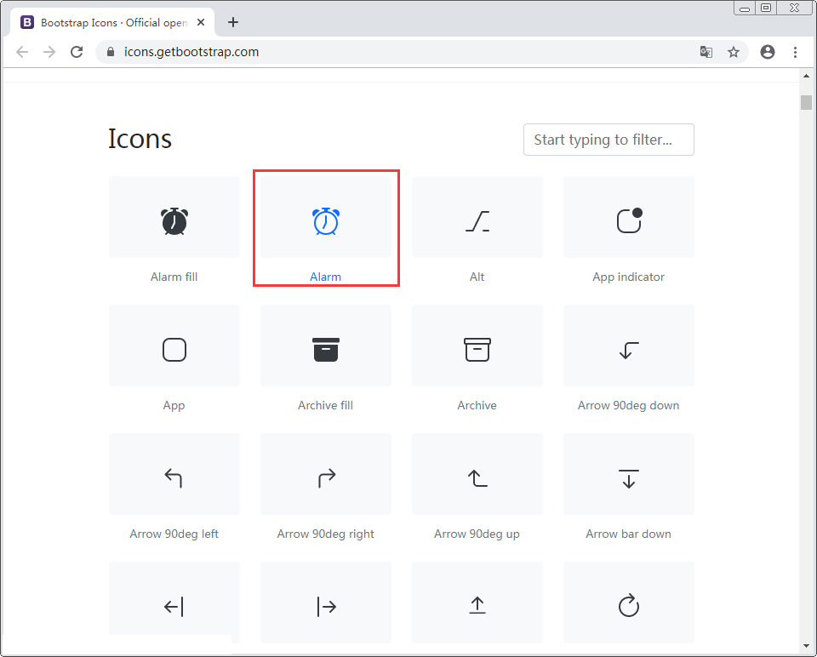
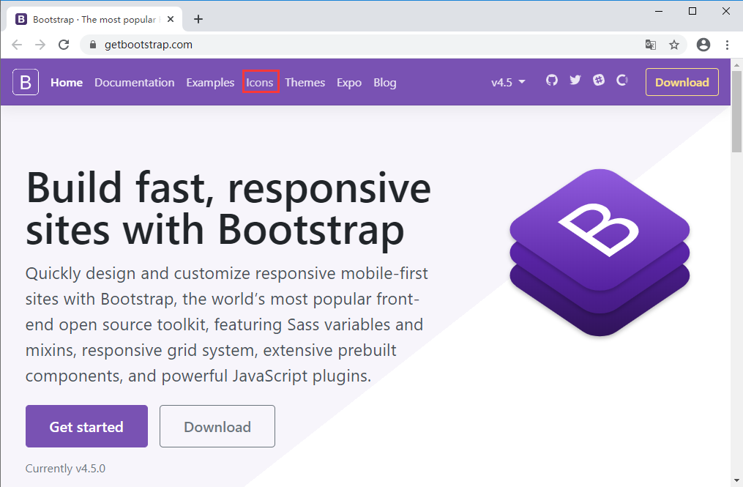
3.4 SVG矢量图的使用
直接复制SVG图标代码进行使用
单击进入
进入Icons界面
以Alarm图标为例

Slide 23
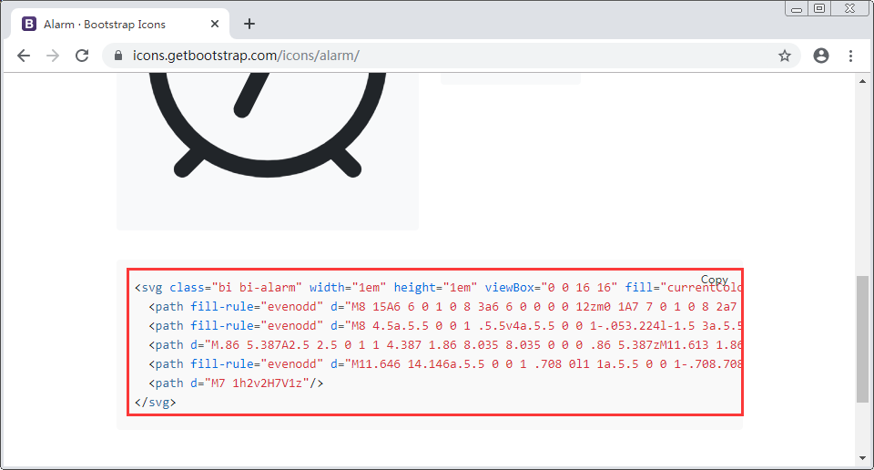
3.4 SVG矢量图的使用
示例：单击“Alarm”图标，就会跳转到新页面
复制<svg></svg>代码，然后整体粘贴到项目中用到的地方，即可在浏览器中查看到该图标样式。
复制代码

Slide 24
3.5
Bootstrap常用组件

Slide 25
3.5.1 按钮
Bootstrap提供了大量的图标按钮和多种按钮风格，可以快速实现优雅的界面设计。
例如，导航条中的下拉式按钮组，表单中的提交按钮、登录和注册按钮等。

Slide 26
3.5.1 按钮
按钮样式
类 | 描述
.btn | 基类，也就是按钮的基本样式
.btn-primary | 主要的按钮样式，蓝色
.btn-success | 表示成功的按钮，绿色
.btn-secondary | 次要的按钮样式，灰色
.btn-info | 一般提示信息的按钮，青色
.btn-warning | 警告信息按钮，黄色
.btn-danger | 危险提示按钮操作，红色
.btn-link | 让按钮看起来像个链接 (仍然保留按钮行为)
.btn-light | 浅灰色按钮
.btn-dark | 暗黑色按钮

Slide 27
3.5.1 按钮
按钮大小
取值 | 描述
.btn-lg | 大按钮
.btn-sm | 小按钮

Slide 28
3.5.1 按钮
按钮组
STEP 04
按钮组：是将多个按钮集合成一个组件，在Bootstrap中只需要在类名为.btn-group的父元素中添加多个按钮即可创建按钮组。
使用建议：在按钮组中不要混合使用<a>、<input>和<button>标签，而是尽量使用同一个标签。

Slide 29
3.5.1 按钮
STEP 01
编写按钮组结构
<div class="btn-toolbar">
<div class="btn-group mr-2">
<button class="btn btn-primary">上一页</button>
</div>
<div class="btn-group mr-2">
<button class="btn btn-primary">1</button>
<!-- 省略部分代码 -->
</div>
<div class="btn-group">
<button class="btn">下一页</button>
</div>
</div>

Slide 30
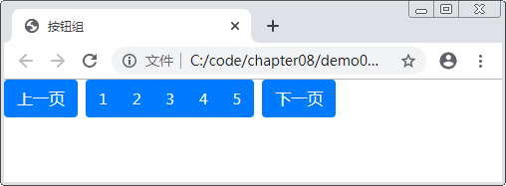
3.5.1 按钮
STEP 02
运行程序
按钮组分页导航栏

Slide 31
3.6
辅助样式

Slide 32
3.6.1 文本颜色
常用的文本颜色
类名 | 描述 | 类名 | 描述
.text-primary | 首选文本颜色，重要的文本 | .text-warning | 警告信息文本颜色
.text-secondary | 副标题颜色 | .text-dark | 深灰色文本
.text-success | 成功文本颜色 | .text-body | body文本颜色
.text-muted | 柔和颜色 | .text-light | 浅灰色文本
.text-danger | 危险提示文本颜色 | .text-white | 白色文本
.text-info | 一般提示信息文本颜色 | .text-black | 黑色文本

Slide 33
3.6.2 背景颜色
文本背景色
类名 | 描述 | 类名 | 描述
.bg-primary | 重要的背景颜色 | .bg-dark | 深灰色背景
.bg-secondary | 副标题背景颜色 | .bg-light | 浅灰色背景
.bg-success | 成功背景颜色 | .bg-white | 白色背景
.bg-danger | 危险提示背景颜色 | .bg-transparent | 透明背景色
.bg-info | 一般提示信息背景颜色
.bg-warning | 警告信息背景颜色

Slide 34
3.6.2 背景颜色
STEP 01
编写HTML结构
<head>
<meta name="viewport" content="width=device-width, initial-scale=1.0, shrink-to-fit=no">
<link href="bootstrap-4.5.0-dist/css/bootstrap.min.css" rel="stylesheet">
</head>
<body style="background-color: #f3f3f3;">
<p class="bg-secondary">.bg-secondary 效果（灰色背景）</p>
<p class="bg-danger">.bg-danger 效果（红色背景）</p>
<p class="bg-dark text-light">.bg-dark 效果（深灰色背景）</p>
<p class="bg-light">.bg-light 效果（浅灰色背景）</p>
<p class="bg-white">.bg-white 效果（白色背景）</p>
<p class="bg-transparent">.bg-transparent 效果（透明背景色）</p>
</body>

Slide 35
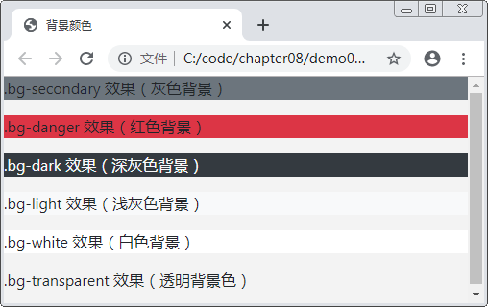
3.6.2 背景颜色
STEP 02
运行程序
元素背景颜色

Slide 36
3.6.3 设置元素间距
设置内外边距值
类名 | 描述
.m-0（或.p-0） | 设置边距为0
.m-1（或.p-1） | 设置margin或padding为0.25rem
.m-2（或.p-2） | 设置margin或padding为0.5rem
.m-3（或.p-3） | 设置margin或padding为1rem
.m-4（或.p-4） | 设置margin或padding为1.5rem
.m-5（或.p-5） | 设置margin或padding为3rem
.m-auto（或.p-auto） | 设置margin或padding为auto

Slide 37
3.6.3 设置元素间距
设置某侧的内边距值
类名 | 描述
.pt-5 | { padding-top: 3rem !important; }
.pb-5 | { padding-bottom: 3rem !important; }
.pl-5 | { padding-left: 3rem !important; }
.pr-5 | { padding-right: 3rem !important; }
.px-5 | { padding-left: 3rem !important; padding-right: 3rem !important; }
.py-5 | { padding-top: 3rem !important; padding-bottom: 3rem !important; }

Slide 38
3.7
卡片

Slide 39
3.7.1 卡片结构
STEP 01
实现卡片结构
<div class="card">
<div class="card-header">卡片头部</div>
<div class="card-body">卡片内容</div>
<div class="card-footer">卡片底部</div>
</div>

Slide 40
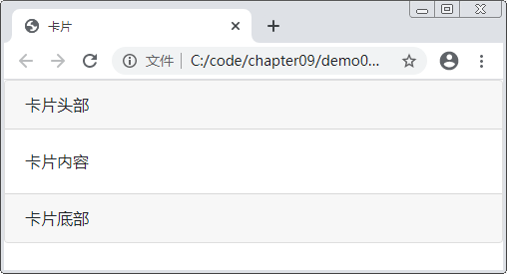
3.7.1 卡片结构
STEP 02
运行结果
卡片结构

Slide 41
3.7.2 卡片主体内容
STEP 03
实现卡片结构
<div class="card">
<div class="card-header">卡片头部</div>
<div class="card-body">
<!-- 卡片内容 -->
<h4 class="card-title">标题</h4>
<h4 class="card-subtitle mb-2 text-muted">副标题</h4>
<p class="card-text">卡片的文本内容区域...</p>
<a href="#" class="card-link">链接</a>
<a href="#" class="card-link">链接</a>
</div>
<div class="card-footer">卡片底部</div>
</div>

Slide 42
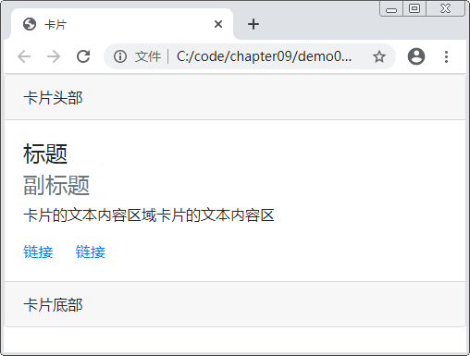
3.7.2 卡片主体内容
STEP 04
运行结果

Slide 43
3.7.3 设置带有图片的卡片
STEP 05
实现卡片结构
<div class="card" style="width: 20rem">
<!-- <div class="card-header">卡片头部</div> -->
<img class="card-img-top" src="images/avatar.jpg" alt="image">
<!-- 原代码 -->
<!-- <div class="card-footer">卡片底部</div> -->
</div>

Slide 44
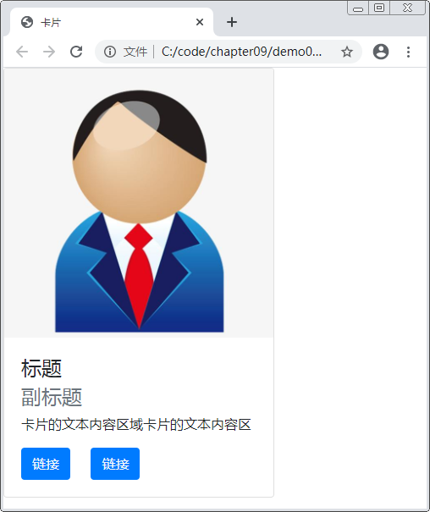
3.7.3 设置带有图片的卡片
STEP 06
运行结果

Slide 45
【实战项目】
模拟微软首页
3.8

Slide 46
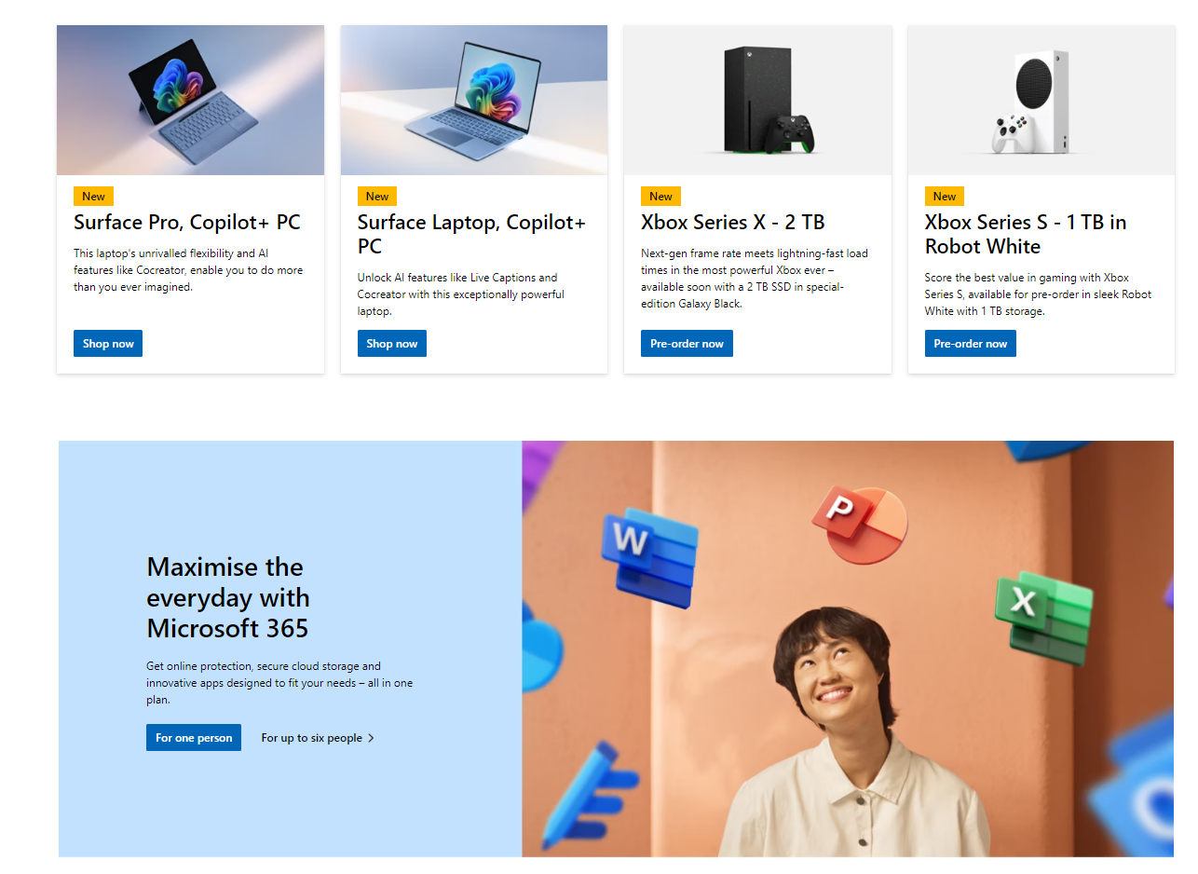
3.8【实战项目】模拟微软首页
Microsoft – AI, Cloud, Productivity, Computing, Gaming & Apps
请使用 Bootstrap 框架重现微软首页左侧图片部分的布局，确保该部分在各种尺寸的设备上（如桌面端、平板端和手机端）能够自适应地显示。

